Slide 1

Воспитательный потенциал уроков в начальной школе
Подготовила
учитель начальных классов
Буслакова Лилия Павловна

Slide 2
При отборе информации необходимо учитывать следующие факторы:
1. Соответствие содержания учебной программе.
2. Отбор содержания с учётом возрастных возможностей детей, особенностей класса, уровня подготовки обучающихся.
3. Построение содержания с учётом компетентностного подхода.
4. Оптимальный объём учебного материала, отбор рационального количества заданий.

Slide 3
Воспитательный потенциал любого урока включает в себя:
Организационно-эстетическую среду
Содержание
Стиль образовательного общения
Культуру управления образовательной деятельностью
Дидактическую структуру
Методические приемы

Slide 4
Эффективные пути реализации воспитательного потенциала уроков русского языка, литературы, родного языка
уроки развития речи;
работа с текстом, представляющим собой отрывок из художественного произведения;
интегрированные уроки русского языка и литературы, живописи, музыки;
уроки речевого этикета с использованием наглядности ;
работа с пословицами, поговорками, крылатыми выражениями, фразеологизмами;
уроки о различных функциях языка и т.д.

Slide 5


Русский язык

Slide 6
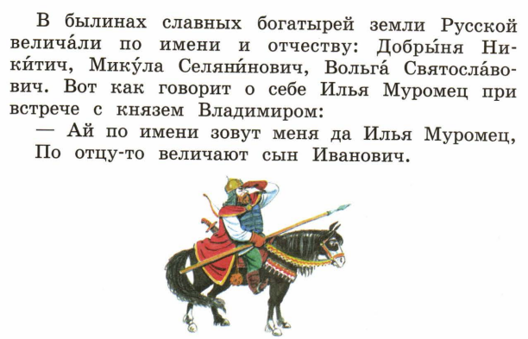
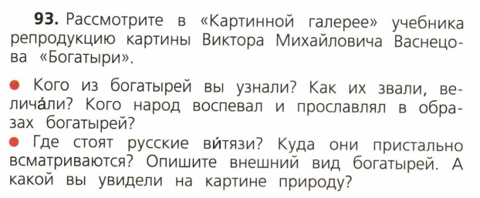
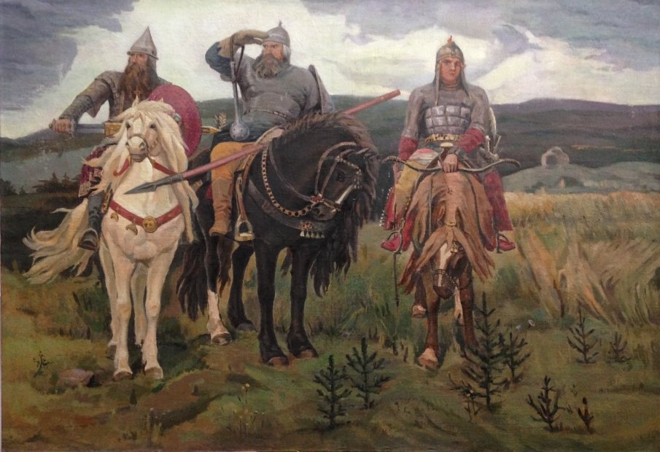
Русский язык

Slide 7

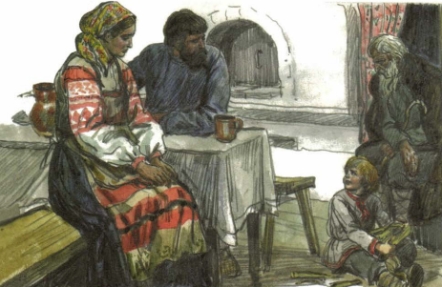
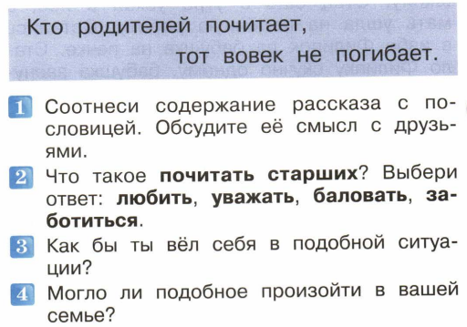
Литературное чтение
Л.Н. Толстой «Старый дед и внучек»

Slide 8
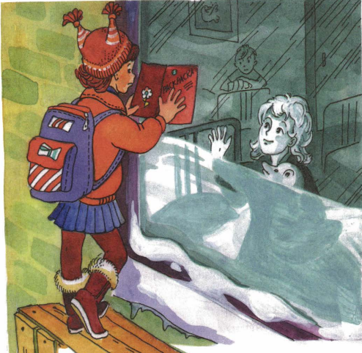
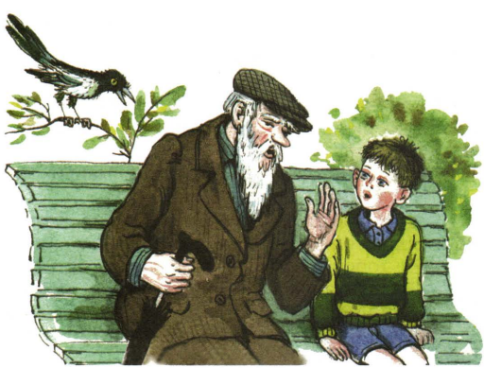
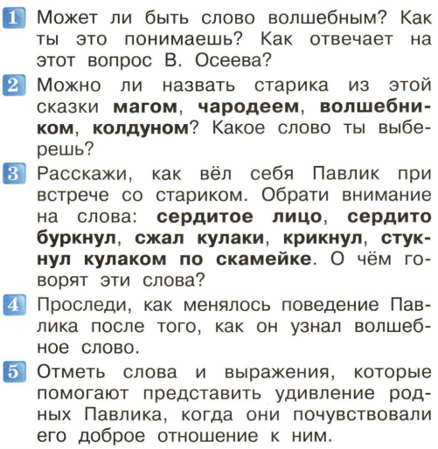
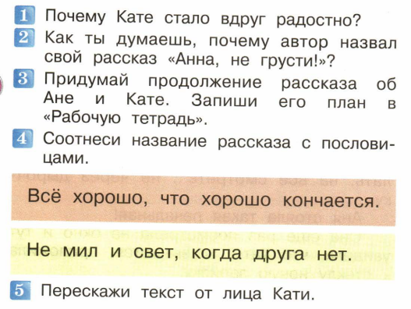
Литературное чтение
Н.Булгаков
«Анна, не грусти!»
В. Осеева «Волшебное слово»

Slide 9
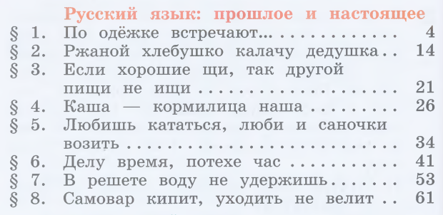
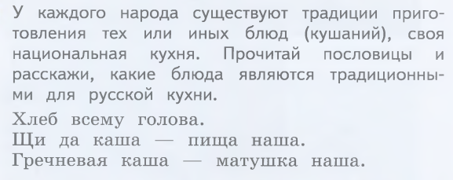
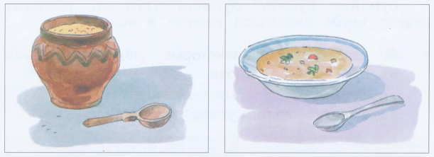
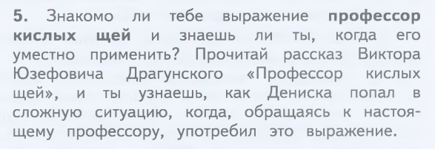
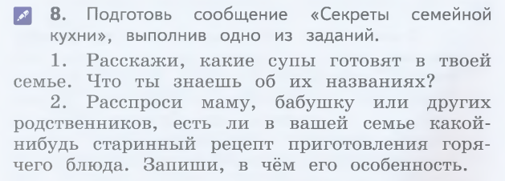
Родной язык

Slide 10
Основные воспитательные функции предмета математики:
воспитывать у учащихся логическую культуру мышления, строгость и стройность в умозаключениях;
расширять кругозор учащихся, поднимать их общий культурный уровень через содержание математических задач;
оценивать свои знания и давать самооценку результатам своего труда;
владеть информацией и уметь ею пользоваться и т.д.

Slide 11



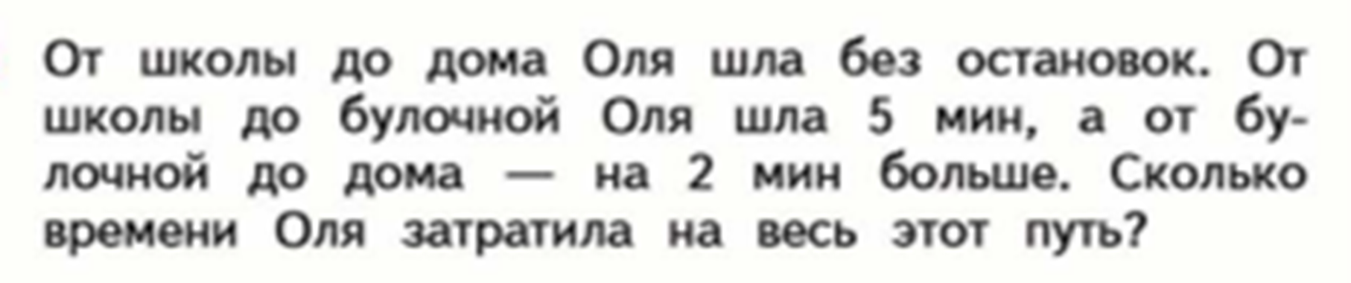

Математика

Slide 12
Воспитательный потенциал уроков окружающего мира
преодоление отрыва обучения от жизни,
расширение кругозора,
воспитание нравственных качеств,
развитие патриотических чувств,
приобщение школьников к национальной культуре родного народа и т.д.

Slide 13


Окружающий мир

Slide 14

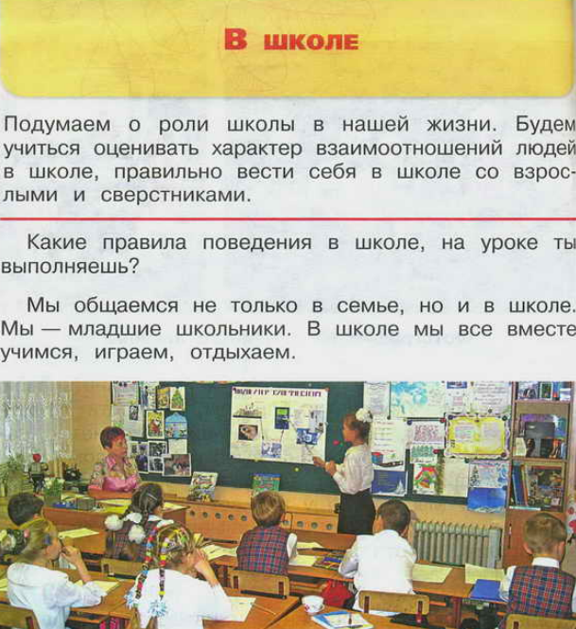
Окружающий мир

Slide 15

Рекомендации по реализации воспитательного аспекта урока:
- при планировании урока учитывать диагностику уровня воспитанности ученика и класса в целом;
- продумывать виды деятельности учащихся на каждом этапе урока в связи с поставленными целями;
- осуществлять выбор оптимальных способов и приемов для начала урока;
- использовать на этапе актуализации инновационные технологии;
- использовать на уроке разные виды контроля, что позволит воспитывать ответственность, самостоятельность, критичность, коммуникабельность, трудолюбие;
-применять разные способы оценивания, что оказывает положительное воздействие на ребенка и в плане успеха в случае неудач;
-проводить этап рефлексии на каждом уроке, что позволит корректировать воспитательные задачи урока.

Slide 16





Не забывайте о роли неосознанного воспитания, когда педагог воспитывает каждый день своим примером, своим отношением к ребятам, коллегам.

